Slide 1
“东阳砖雕公开课”教学设计

Slide 2
一、主题阐述
01
课程内容的选择基于浙江省级非物质文化遗产“传统砖雕”。砖雕与木雕、石雕一起被誉为“江南三雕”。砖雕历史悠久、形式多样、题材丰富、工艺古朴，是传统建筑的重要雕式之一。

Slide 3
二、教学目标
02
通过讲解东阳砖雕的历史、制作流程和使用场所等让学生对东阳砖雕有所了解。之后，老师分步骤示范如何使用专业的雕泥工具（雕泥为东阳砖雕三种做法之一）或利用身边随处可见的东西，进行雕泥。学生在老师示范后动手进行操作。让学生充分发挥自己的想象力，创造出属于他们的独特作品。

Slide 4
建议人数:20人以下 建议年龄：5周岁—18周岁 建议课时：2课时（每课时45分钟）
三、教学对象
03

Slide 5
重点：雕泥操作步骤 难点：摔泥、初始构图
四、教学重点
04

Slide 6
学具：泥砖、铁刮、平刀 教具：媒体课件（图片）、砖雕成品、泥砖、铁刮、平刀
五、教学准备
05

Slide 7
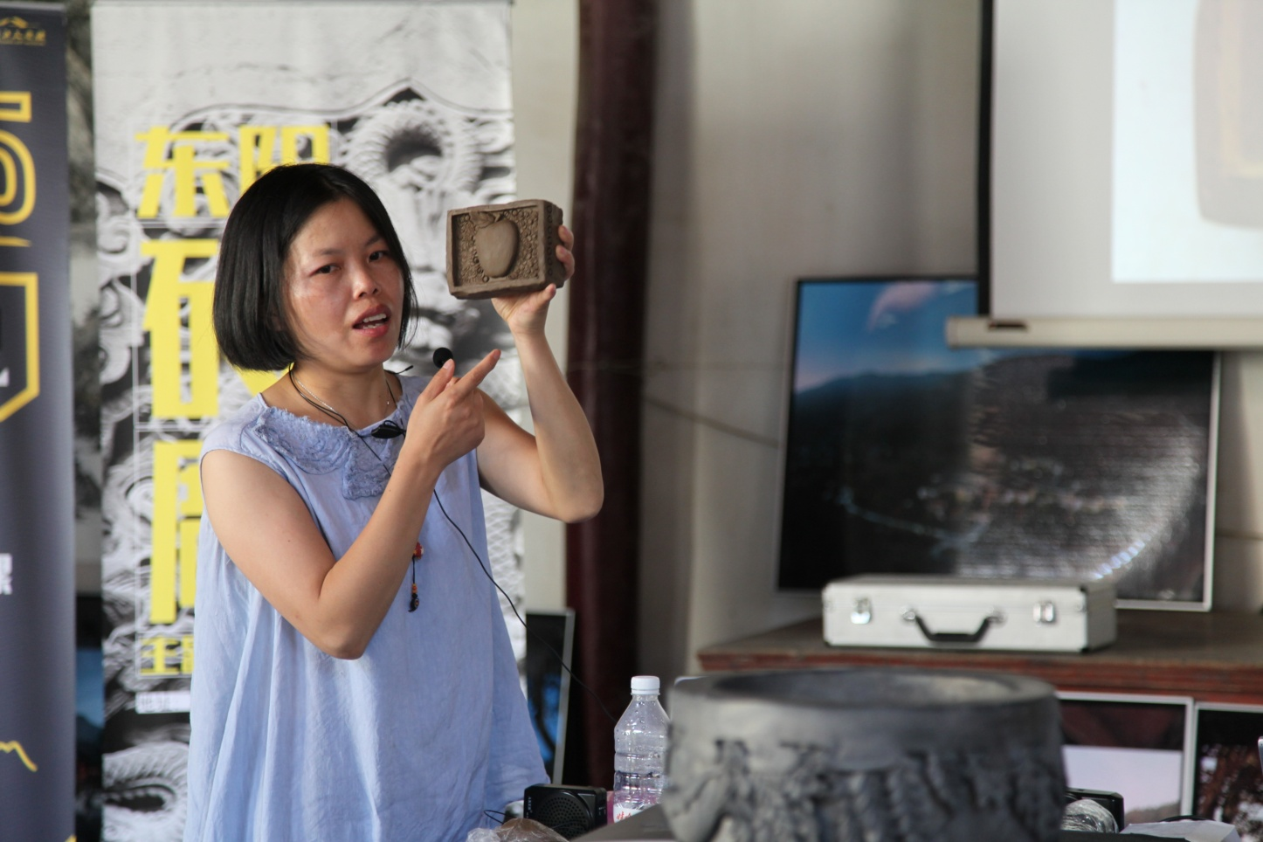
六、教学步骤
06
引入部分
向同学展示砖雕成品

Slide 8
六、教学步骤
07
教授与指导
教师讲述东阳砖雕的历史、现状、制造过程和使用场所等。
教师讲解如何制作
砖雕成品赏析：教师对相应砖雕成品的制作过程进行提问、讲解与总结
教师演示
第一步：将泥砖摔平整
第二步：用平刀在泥砖上刻出浅线，完成基本构图
第三步：用铁刮刮去多余泥巴
第四步：用多余泥巴塑成随意作品。
操作提示：可以借助身边任何物品（树叶、鞋子、自己的手等等）在泥砖上印出图 案，代替第二步操作。

Slide 9
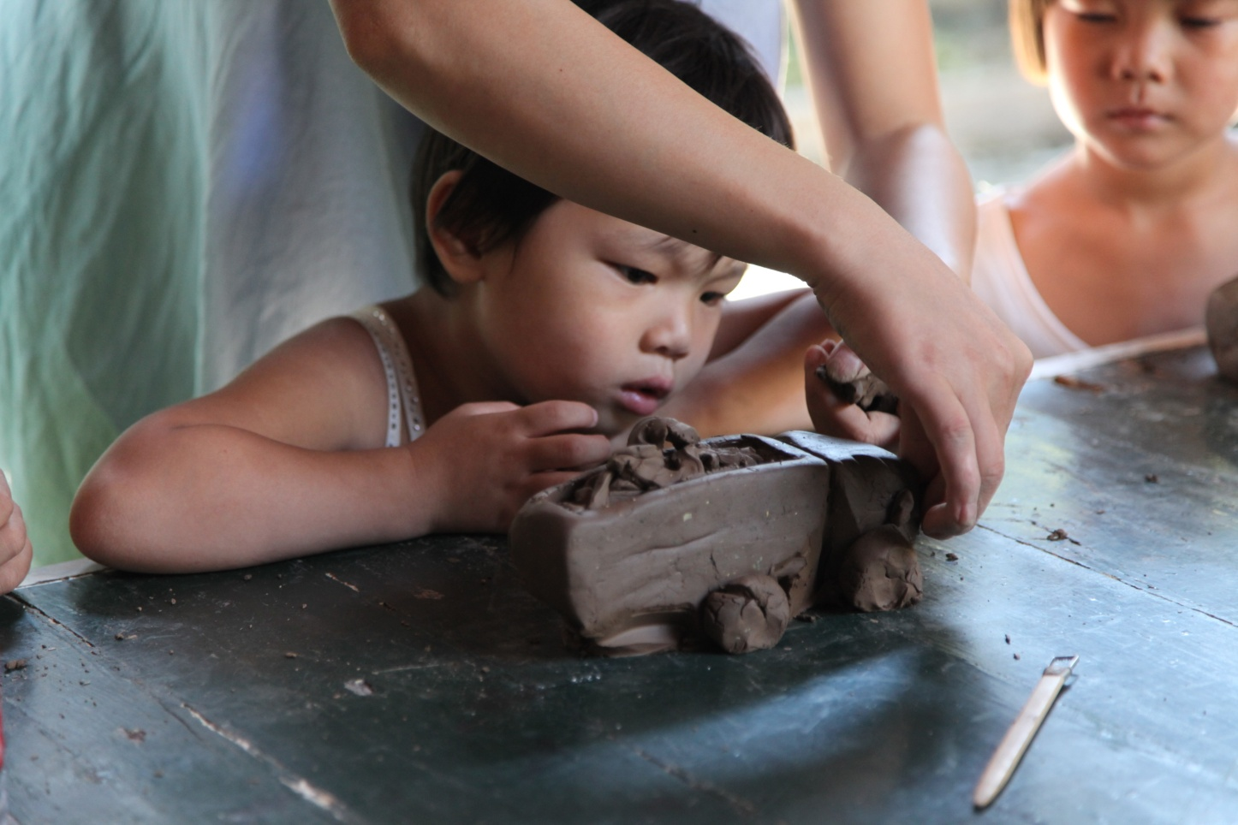
六、教学步骤
08
课堂练习
教师全程指导和帮助同学完成雕泥活动。遇到年纪小，摔泥进行太久没力气的同学、独立完成构图有困难的同学，老师需及时予以协助。

Slide 10
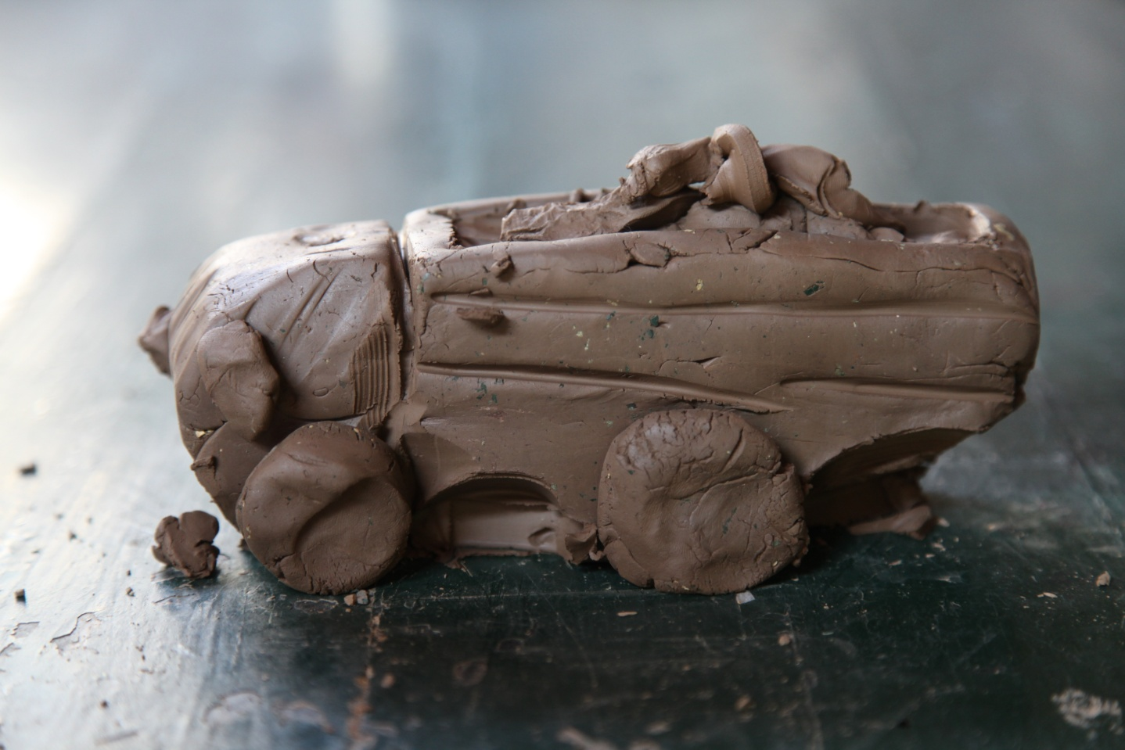
六、教学步骤
09
课堂小结
成果展示
作品点评
教师总结

Slide 11
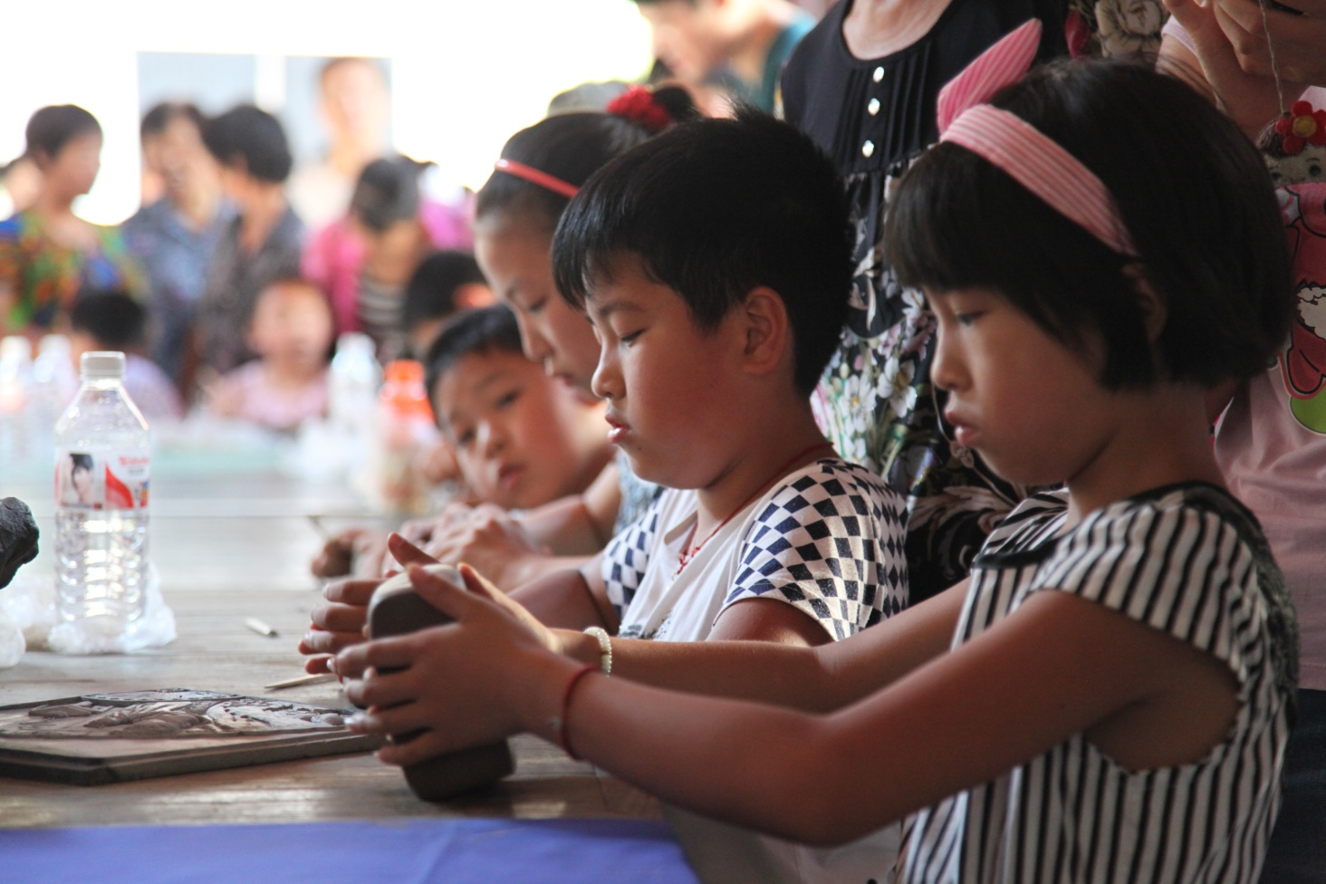
现场图
10
摔泥

Slide 12
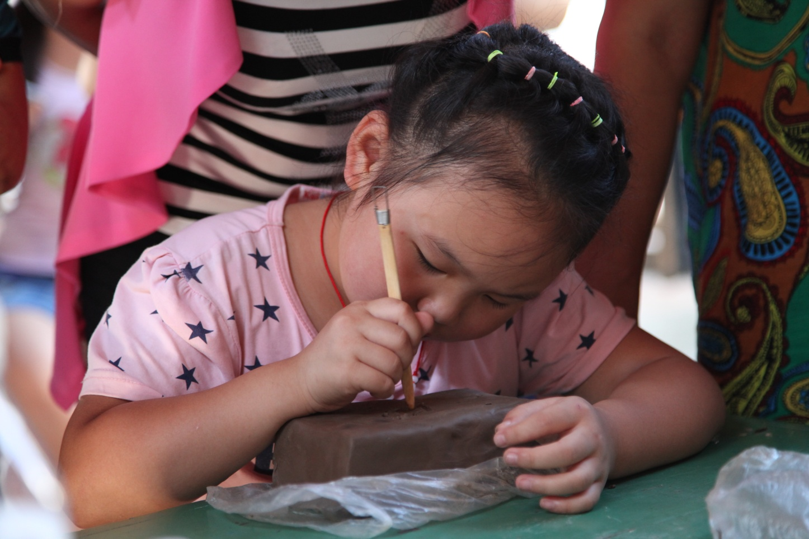
现场图
11
构图中的小朋友

Slide 13
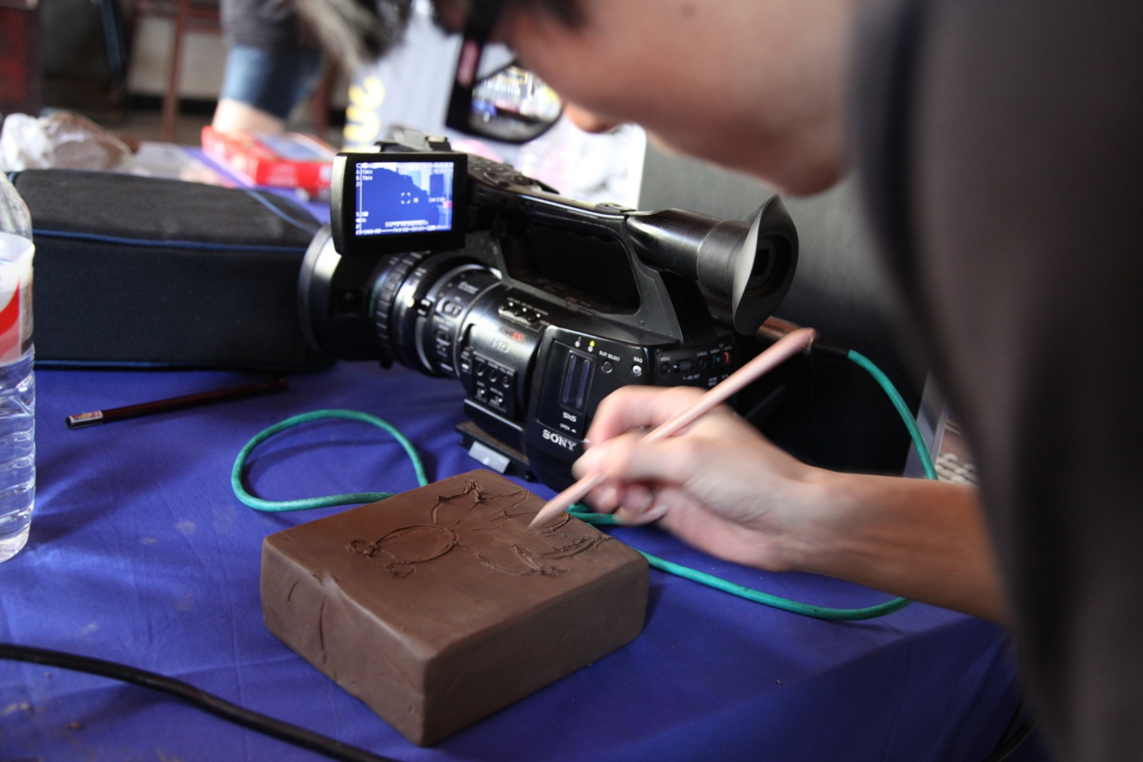
现场图
12
构图

Slide 14
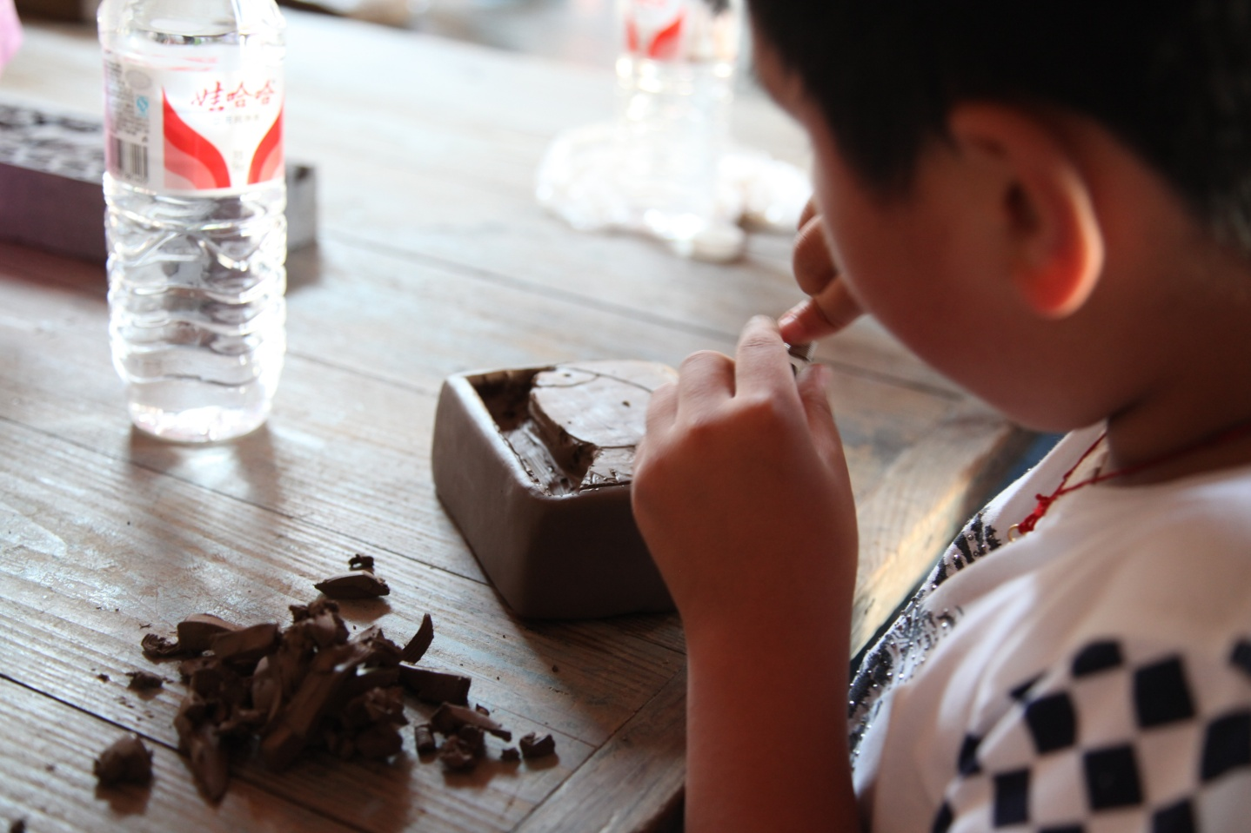
现场图
13
刻一条鱼

Slide 15
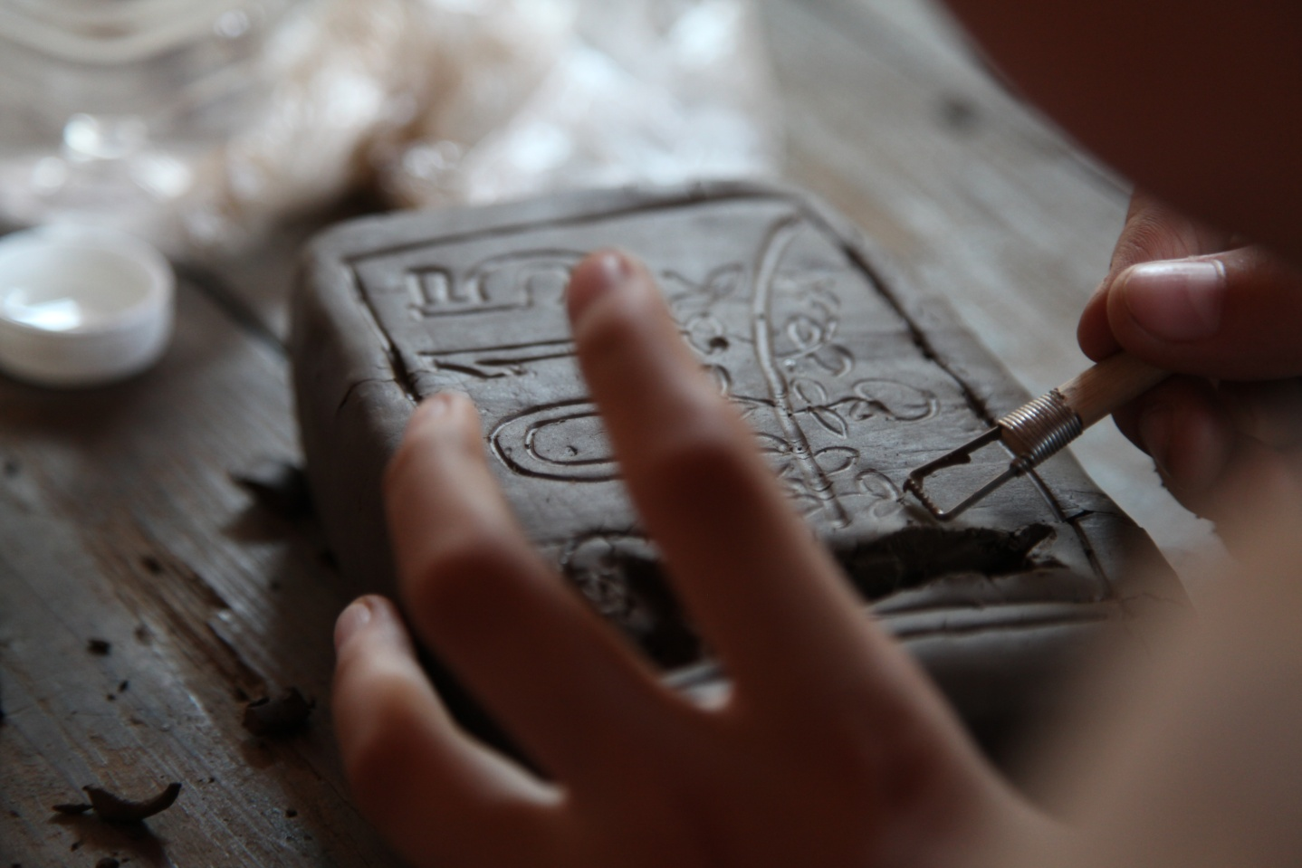
现场图
14
数字作品

Slide 16
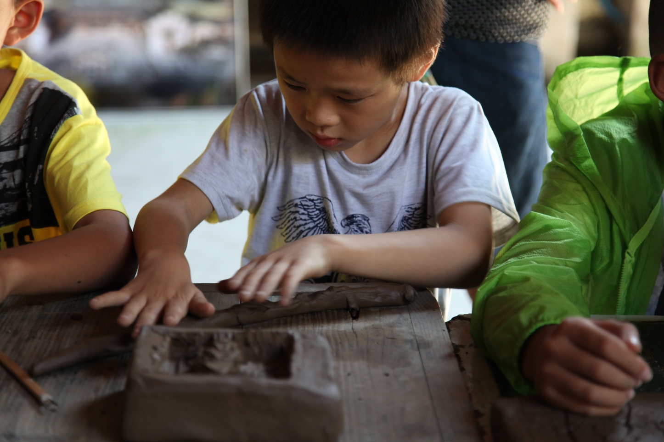
现场图
15
挖出的泥巴再创作

Slide 17
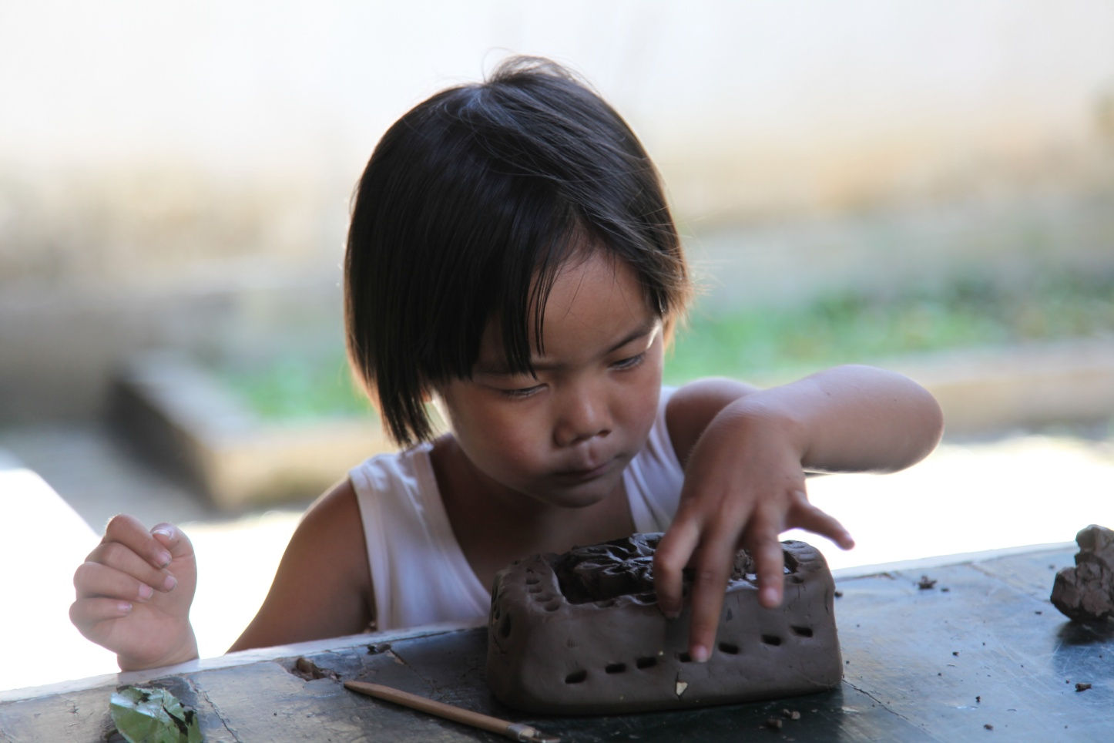
现场图
16
手指也能做工具

Slide 18
谢谢观看！
Have a nice day!

